Slide 1
Diabète chez la femme enceinte
Dr Dramé Aminata Hamar Traoré
Endocrinologue Diabétologue

Slide 2
Conflits ou liens d’intérêts: Aucun

Slide 3
Objectifs pédagogiques
Distinguer le diabète gestationnel du diabète pré gestationnel
Connaître les risques du diabète
Quand dépister?
Comment dépister?
Connaître les indications et les contre-indications du traitement
Connaître les grands principes du suivi pendant la grossesse

Slide 4
Diabète chez la femme enceinte
2 problématiques
Le Diabète gestationnel
Le diabète pré gestationnel

Slide 5


Diabète chez la femme enceinte
Grossesse à haut risque
Préparation pré-conceptionnelle ++
Prise en charge optimisée
multidisciplinaire:
*Pendant la grossesse,
*En péri-natal
*En post-partum
Notes:
le diabète associe a la grossesse constitue une grossesse a haut risque aussi bien chez la mama et le bebe d’ ou la necessité d’ une preparation pre conceptionnelle efficace
Cela doit passe par une prise en charge optimisée multidisciplinaire ( diabèto obstetrico et neonatologiste)

Slide 6
Première partie
Diabète gestationnel
Notes:
La premiere partie que nous allons vous decrire conserne le diabète gestationnel

Slide 7
Diabète gestationnel
Deux entités différentes qu’il convient de distinguer :
Diabète patent, le plus souvent DT2, préexistant à la grossesse et découvert seulement à l’occasion de celle-ci, et qui persistera après l’accouchement.
Anomalie de la tolérance glucidique réellement apparue en cours de grossesse, généralement en deuxième partie, et disparaissant, au moins temporairement, en post-partum.
Notes:
Surtout chez les patients ayan plusieurs facteurs de risques de diabète
Ou tout simplement

Slide 8

Diabète gestationnel
Pourquoi dépister?
Notes:
Pourquoi doit on depisté le diabète gestationnel

Slide 9
Complications fœto-maternelles:
Maternelles:
- A court terme:
- HTA gravidique et/ou prééclampsie
Césarienne
A long terme:
- Récurrence
- Diabète de type 2
Fœtales et néonatales:
-A court terme:
Macrosomie fœtale
-Hypoglycémie néonatale
-Mort périnatale
-Hydramnios
Pour l’enfant:
A long terme:
- Obésité de l’enfant?
Notes:
Complication maternelles

Slide 10
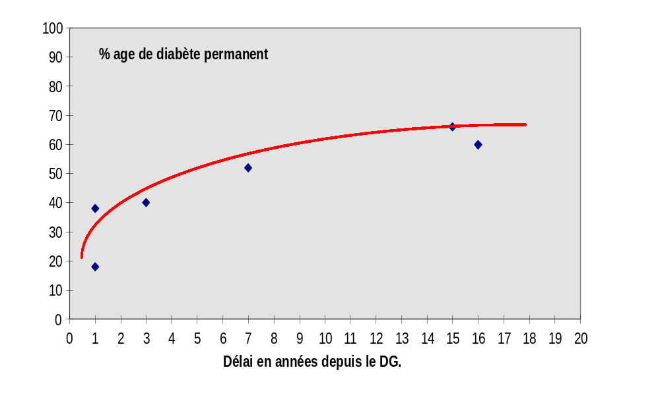
Pourquoi dépister?
Sibai 1994
Notes:
8
Plus de 50% des femmes ayant présenté un DG développeront un diabète permanent dans les 10 ans

Slide 11
Complications fœto-maternelles:
Maternelles:
- A court terme:
- HTA gravidique et/ou pré-éclampsie
Césarienne
-A long terme:
- Récurrence
- Diabète de type 2
Fœtales et néonatales:
-A court terme:
Macrosomie fœtale
-Hypoglycémie néonatale
-Mort périnatale
-Hydramnios
Pour l’enfant:
- A long terme:
- Obésité de l’enfant?

Slide 12
IADPSG:
International Association of Diabetes Pregnancy Study Group
Avis des experts de l’IAPDSG :La valeur prédéfinie pour l’odd ratio (OR) devait correspondre à un seuil relatif de sur-risque de 75 % (OR = 1,75) par rapport à la référence, et c’est à partir de ces données qu’ont été déterminées les valeurs seuils permettant le diagnostic : GAJ : 0.92 g/l ; Glycémie à 1h : 1.80 g/l, Glycémie à 2h :1.53 g/l Les autres auteurs ont retenus un sur-risque de 100% (OR= 2) avec des valeurs seuils à : GAJ : 0.95 g/l ; Glycémie à 1h : 1.91 g/l, Glycémie à 2h :1.62 g/l .
-Vambergue A. Le diabete gestationnel : diagnostic et prise en charge à court et à long terme. Presse Med 2013; 42: 893-899.
-Ryan EA. Diagnosing gestational diabetes. Diabetologia 2011;54(3):480–6

Slide 13

Diabète gestationnel
Qui dépister:
Notes:
En connaissant tous ses risques la question qu’on se pose est ce doit t’on depisté toutes les femmes en ages de procreer

Slide 14
Diabète gestationnel
Qui dépister:
Systématique:
Sensibilité élevée
Coût-Efficacité
Ciblé :
Performance, faisabilité, Limite le coût du dépistage.
Facteur de risque:
*Age maternel ≥35 ans
*IMC ≥25 kg/m2
*ATCD familiaux au 1 er degré, de diabète de type 2
*ATCD personnels obstétricaux de : diabète gestationnel ou de macrosomie
Notes:
Dépistage systématique : Sensibilité élevée, mais nombreux faux +
Dépistage ciblé → Formes les + graves
Permettant l’evaluatiou de la performance des technique utilisee
Fasabilité, depend

Slide 15

Quand dépister:

Slide 16
Quand dépister?
1er trimestre:
  Repérage des diabètes de type 2 méconnus
  Glycémie à jeun
24 - 28 SA:
  Insulinorésistance
  HGPO
Notes:
Dépistage systématique : Sensibilité élevée, mais nombreux faux +
Dépistage ciblé → Formes les + graves

Slide 17

Diabète gestationnel
Détermination des objectifs glycémiques:
Glycémie à jeun:
Le seuil de la glycémie à jeun déterminé par les sociétés savantes est fixé à 0,95 g/L
Glycémie postprandiale:
Une glycémie inférieure à 1,20 g/L à 2 h en postprandial est le plus souvent retenue dans la littérature (avis d’expert).
Notes:
puisque cette étude a permis de déterminer un nouveau seuil diagnostic à partir
duquel une prise en charge est recommandée mais aucune étude d’intervention randomisée ne
permet de retenir ce seuil comme seuil thérapeutique .

Slide 18

Diabète gestationnel
Intérêt de l’auto-surveillance glycémique:
Les modalités (fréquence, horaire, durée) de l’autosurveillance glycémique (ASG) ne font pas consensus.
L’ASG permet d’adapter la diététique et d’aider à la décision d’instaurer l’insuline, et d’adapter les doses de celle-ci.
le choix de l’appareil doit tenir compte des caractéristiques des bandelettes réactives (plage d’hématocrite compatible avec la grossesse) et comporter des mémoires consultables.

Slide 19

Diabète gestationnel
Prise en charge diététique: (1)
C’est la pierre angulaire du traitement
Assurer les besoins nutritionnels, maintenir l’euglycémie
Centrée sur l’enquête diététique et la connaissance des patientes (habitudes, traditions, coutumes). Elle doit tenir compte du poids avant la grossesse et de la prise de poids durant la grossesse.
Notes:
En début de grossesse, les besoins énergétiques de la femme enceinte sans DG avec un IMC pré-gestationnel normal sont estimés entre 2 200 et 2 800 kcal/j soit 30 à 35 kcal/kg/j et augmentent au cours des deuxième et troisième trimestres de 250 à 300 kcal/j [20].

Slide 20
Diabète gestationnel
Prise en charge diététique: (2)
Le fractionnement de l’alimentation en 3 repas et 2 à 3 collations a pour but de répartir l’apport glucidique dans la journée pour contrôler la glycémie postprandiale tout en maintenant
Consommation d’aliments à index glycémique bas
Notes:
En début de grossesse, les besoins énergétiques de la femme enceinte sans DG avec un IMC pré-gestationnel normal sont estimés entre 2 200 et 2 800 kcal/j soit 30 à 35 kcal/kg/j et augmentent au cours des deuxième et troisième trimestres de 250 à 300 kcal/j [20].

Slide 21

Diabète gestationnel
Activité physique:
La pratique de l’activité physique régulière.
Une activité régulière en accord avec les obstétriciens 30 min 3 à 5 fois par semaine.
Notes:
améliore l’insulinosensibilité. Elle est recommandée pendant la grossesse.

Slide 22
Diabète gestationnel
Insulinothérapie: (1)
Malgré une diététique bien conduite, un certain nombre de femmes auront d’une insulinothérapie pour atteindre les objectifs
L’insuline: seul traitement médicamenteux de l’hyperglycémie actuellement validé durant la grossesse .
Permet le contrôle des glycémies pré et post prandiales
Les antidiabétiques oraux n’ont pas l’AMM pendant la grossesse et ne sont pas recommandés
Notes:
elle ne traverse pas le placenta. L’expérience d’une large utilisation pendant des années de l’insuline humaine (insuline ordinaire ou insuline intermédiaire) permet de la considérer comme sûre durant la grossesse .
Un schéma d’insuline intensifié apporte un meilleur équilibre glycémique sans effets délétères sur le pronostic foeto-maternel .

Slide 23
Diabète gestationnel
Insulinothérapie: (2)
On utilise une injection d'insuline rapide avant chaque repas si les glycémies postprandiales sont élevées (supérieures à 1,20 g/L).
Si la glycémie au réveil est élevée (supérieure à 0,95 g/L), une injection d'insuline d'action intermédiaire est indiquée au dîner ou au coucher .
L’insulinothérapie est généralement interrompue à l’accouchement
Vambergue A. Le diabete gestationnel : diagnostic et prise en charge à court et à long terme. Presse Med 2013; 42: 893-899.
Notes:
En generale

Slide 24
Diabète gestationnel
L’accouchement:
L’objectif principal : prévenir l’hypoglycémie néonatale+++
Il n’y a pas de protocole spécifique pour la prise en charge diabétologique au cours du travail et pendant l’accouchement, mais la glycémie maternelle doit être maintenue entre 0.72 g/l et 1.44 g/l.
un apport de glucose adéquat avec perfusion d’insuline au cours du travail à partir d’une glycémie au-delà de 1.44 g/l
Présence de l’équipe de néonatologie +++
Thompson D et al. Diabete et grossesse. Can J Diabetes 2013 ; 37: S548-S566.
Notes:
Quant a l’accouchement

Slide 25
Diabète gestationnel
Le post partum immédiat:
Un cycle glycémique doit être réalisé à j 3 du post-partum.
L’allaitement maternel immédiat après l’accouchement permet de prévenir l’hypoglycémie néonatale.
Le choix de la contraception doit tenir compte essentiellement des facteurs de risque associés ;
Mayer-Davis EJ et al. Breast-feeding and risk for childhood obesity: does maternal diabetes or obesity status matter? Diabetes Care 2006;29:2231e7
Notes:
Dans le post partum

Slide 26
Diabète gestationnel
Devenir à long terme ( 1):
Risque ultérieur accru de diabète de type 2 multiplié par 7. Le risque augmente avec le temps et persiste au moins 25 ans.
Le risque de récurrence de DG de 30 à 84% .
Le dépistage du DT2 est recommandé lors de la consultation postnatale, avant une nouvelle grossesse puis tous les un à trois ans, selon les facteurs de risque.
Dépistage par la glycémie provoquée par voie orale.

Slide 27
Diabète gestationnel
Devenir à long terme ( 2):
Le suivi doit inciter à poursuivre les modifications d’hygiène de vie (activité physique régulière, alimentation équilibrée, arrêt du tabagisme) ;
La recherche et le traitement des éventuels autres facteurs de risque cardiovasculaire associés .
Il est très important que l’éducation thérapeutique porte aussi sur la programmation des grossesses ultérieures .
Le dépistage du DT2 après un DG nécessite la participation de tous les acteurs

Slide 28
Deuxième partie
Diabète pré gestationnel

Slide 29
Diabète pré gestationnel
Diabete type 1
Diabete type 2
P 0,6% avant 45 ans
15 % des DG seraient un DT2
Autres diabètes,
(dont MODY)
P 0,6%

Slide 30

Diabète pré gestationnel
Bénéfice démontré de la programmation:
Malformations fœtales,
Macrosomie,
Complications métaboliques à la naissance.
Information claire sur les objectifs péri-conceptionnels : HbA1C < 6.5 %
Contraception efficace tant que cet objectif n’est pas atteint.
.
Notes:
On a le benefice demontré de la programmation de la grossesse ppuvant diminué les risques
Cela doit passe par une information claire
Si HbA

Slide 31
Diabète pré gestationnel complications foetales
1er trimestre
Risque de malformations congénitales sévères : Coeur, SNC, squelette, appareil urogénital
importance de l’équilibre glycémique préconceptionnel (but HBA1C < 6,5)
↑risque de complications fœtales précoces 30% si HBA1C > 7-8

Slide 32
Diabète pré gestationnel complications foetales
2ème et 3ème trimestre
Macrosomie fœtale
↑risque de dystocie des épaules
complications maternelles : déchirures périnéales, hémorragie de la délivrance
↑risque de complications néonatales (hypoglycémie, hypocalcémie, hyperbilirubinémie)

Slide 33
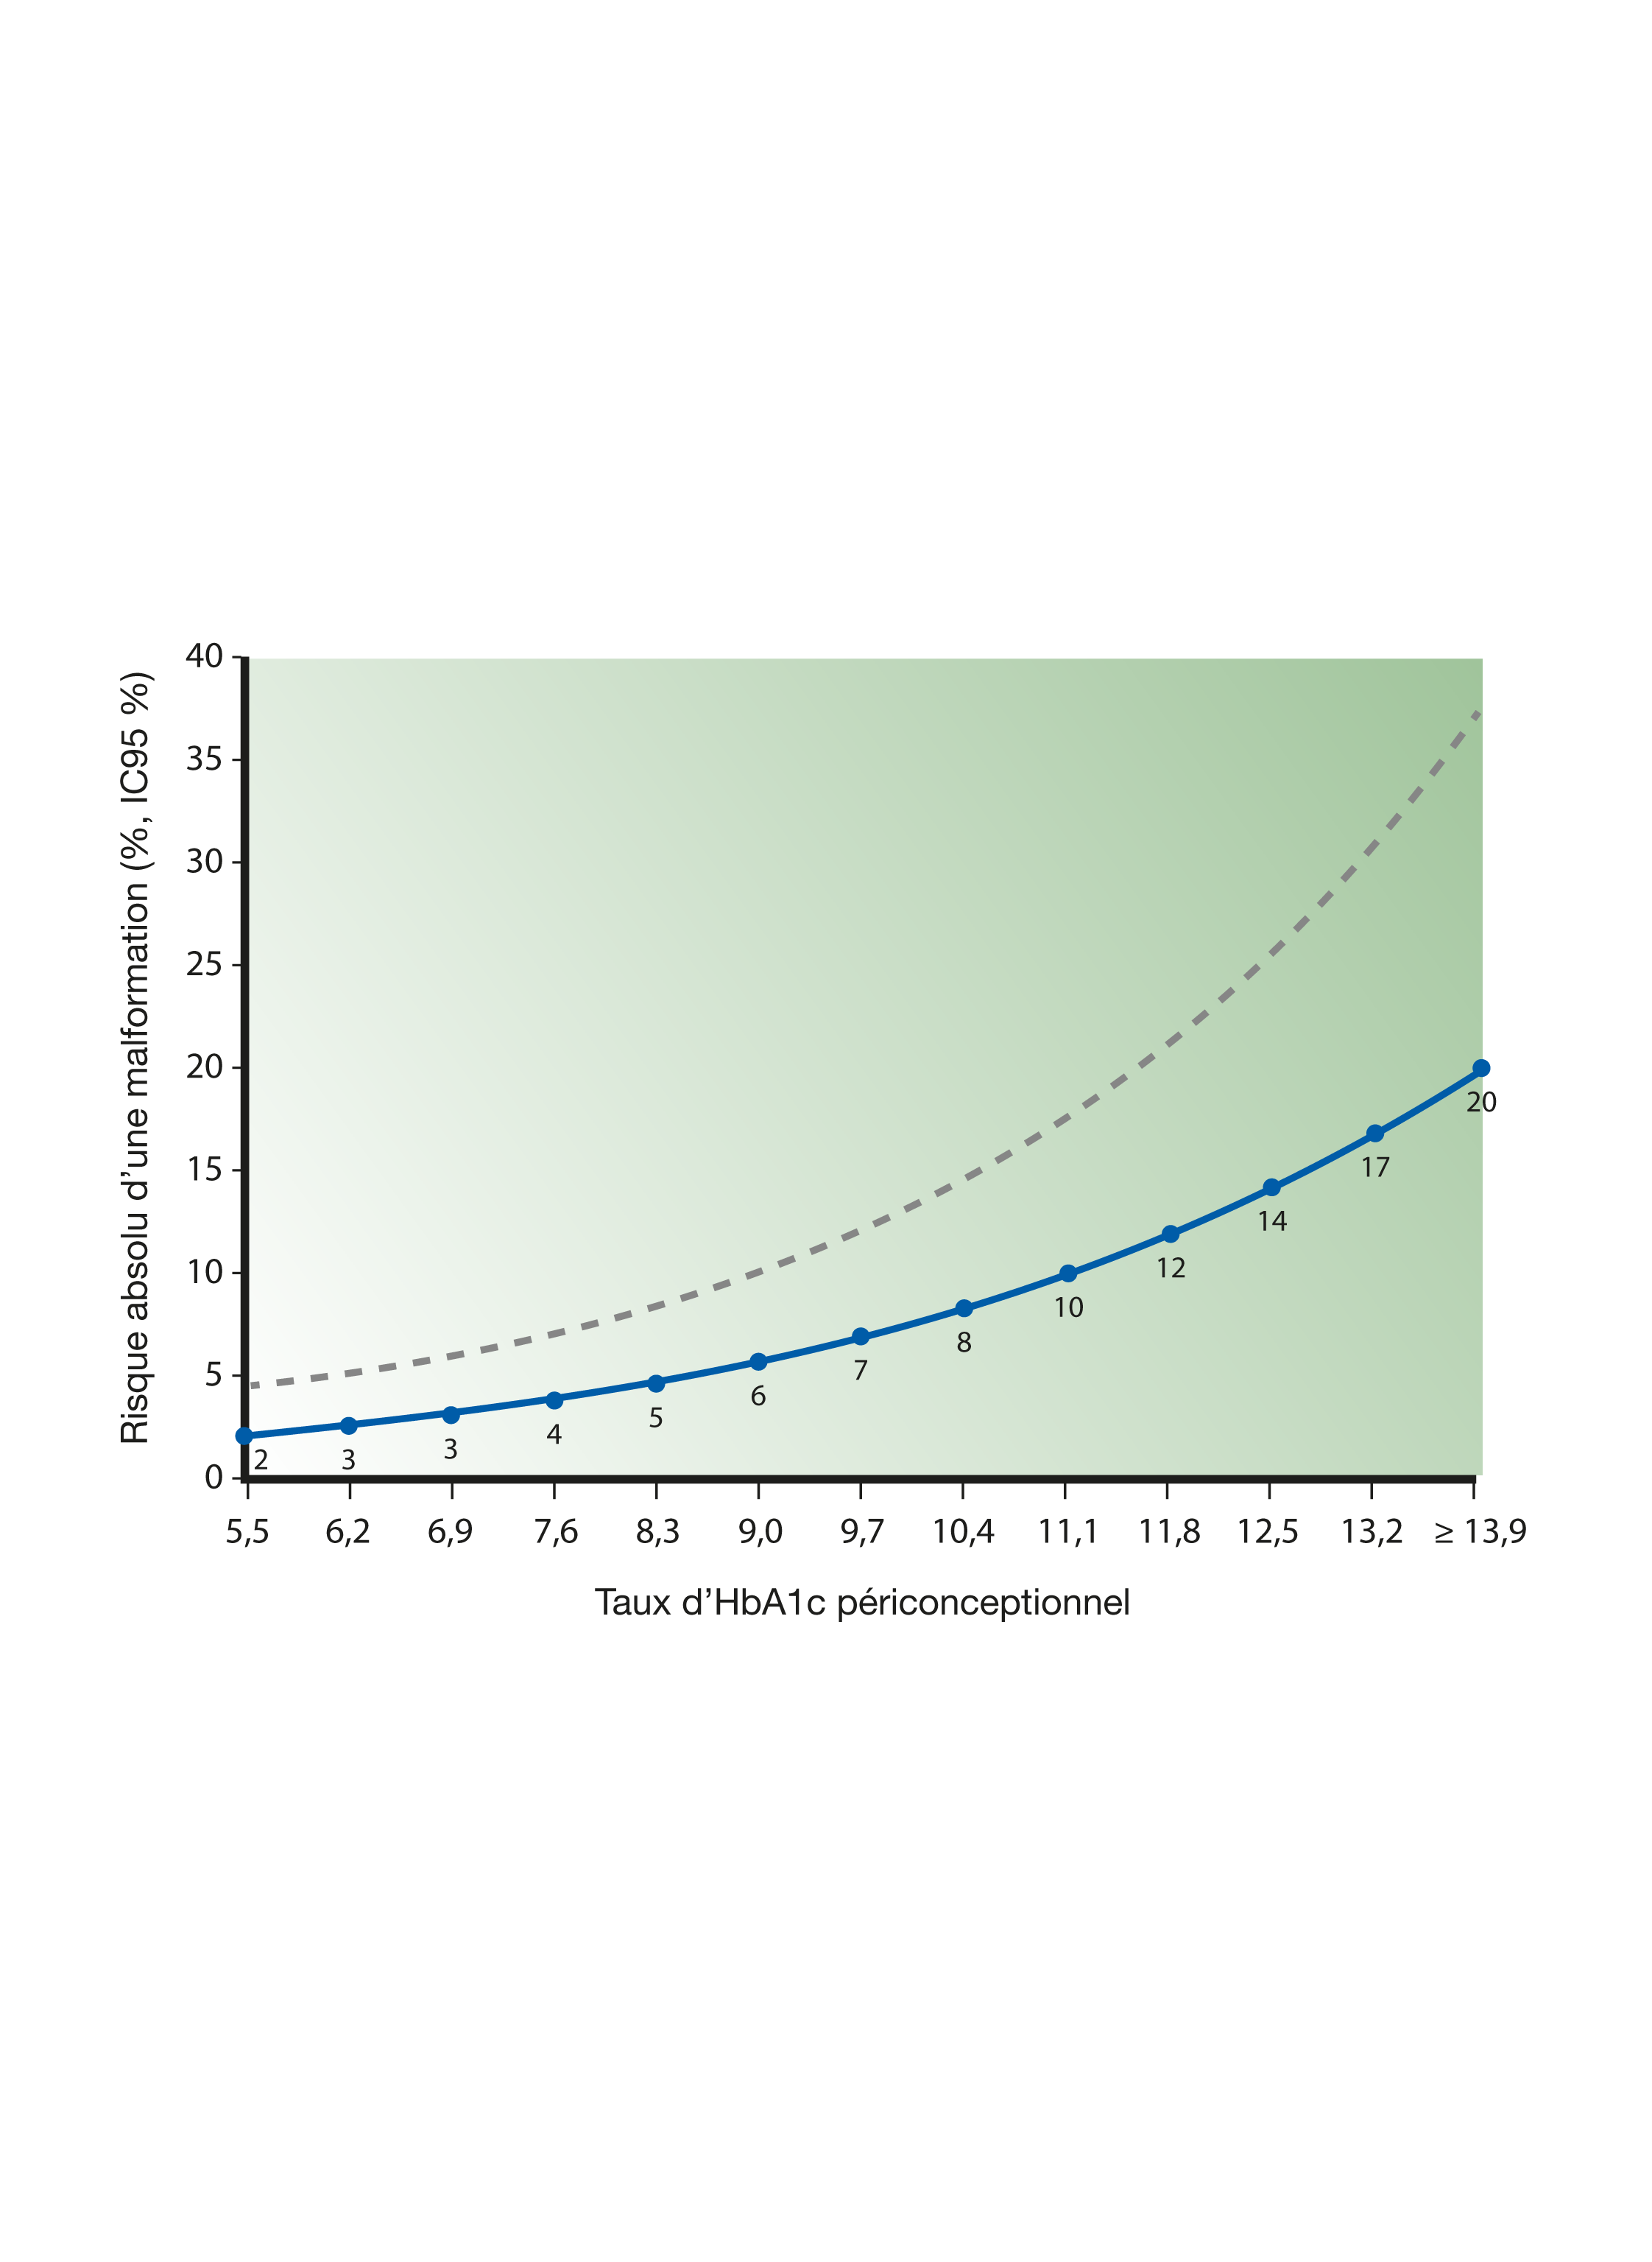
Diabète pré gestationnel
Risque de malformation mineure ou majeure en fonction de l’HbA1c péri-conceptionnelle
Les données sont représentées en risque absolu (ligne solide)
avec l’intervalle de confiance à 95 % (lignes en pointillé)
Guerin A. Diabetes Care 2007;30:1920-25.

Slide 34

Diabète pré gestationnel
Programmation de la grossesse:
Préciser le risque médical de la grossesse (notamment bilan des complications) ;
Prévenir les complications ;
Définir les modalités du traitement ;
Préciser les objectifs glycémiques avant et pendant la grossesse.

Slide 35
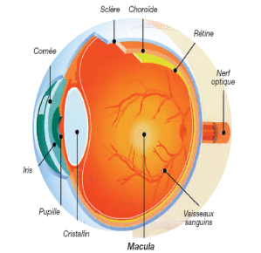
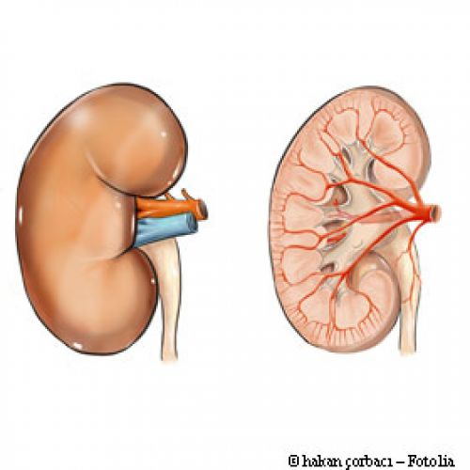

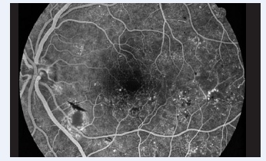

Examen Statut rénal Examen cardiaque
ophtalmologique + ECG
Recherche des facteurs Equilibre Dépistage dysthyroïdie
de risque cardio- glycémique +++
vasculaire HBAIC

Slide 36

Diabète pré gestationnel
Contre indications de la grossesse:
Rétinopathie Floride
Insuffisance coronaire
Insuffisance rénale avancée
Notes:
Cette grossesse serait contre indiquee

Slide 37
Diabète pré gestationnel
Prévenir les complications:
La supplémentation systématique en acide folique à 5 mg/jour est recommandée :
*en pré-conceptionnel
*et pendant le 1er trimestre
Traitement par aspirine à dose anti-agrégante pour les patientes ayant
*une néphropathie,
* une HTA pré-gestationnelle ou une rétinopathie
Arrêt des traitements contre-indiqués, notamment antidiabétiques oraux, inhibiteurs de l'enzyme de conversion, sartans, hypolipidémiants.
Notes:
pour prévenir le risque de malformations du tube neural, plus fréquentes en cas de diabète.

Slide 38

Equilibre glycémique parfait durant
3 mois sous contraception efficace
Notes:
Il est trés important d’obtenir un equilibre

Slide 39

Optimisation de l’équilibre glycémique :
Autosurveillance glycémique
Avant et 1 à 2 heures après les repas et au coucher (≥ 6/jour)
Objectifs :
  0.95 g/L en pré-prandial
  < 1,40 g/L 1h post-prandial
  < 1,20 g/L 2h post-prandial
Recherche de l’acétone dès glycémie > 2 g/L

Slide 40

Diabète pré gestationnel
Alimentation:
Elle doit être fractionnée en repas et collations :
* 3 repas
* 1 à 3 collations
Afin de minimiser toutes les fluctuations métaboliques :
* pics hyperglycémiques postprandiaux,
* hypoglycémies à distance des repas, lipolyse et cétogenèse.
Les apports énergétiques moyens sont de 1 800 à 2 000 kcal/jour.
Notes:
En cas d'obésité importante (essentiellement dans le cas du diabète de type 2), une réduction modérée des apports caloriques (sans descendre sous le seuil de 1 600 kcal/24 h) pourra être envisagée.

Slide 41

Diabète pré gestationnel
Activité physique:
Un traitement à part entière, en l’absence de contre indications obstétricales
30 minutes d’activité physique adaptée.
Education thérapeutique: Adaptation des doses d’insuline, autocontrôle.
Ong MJ, et al:Supervised home-based exercise may attenuate the decline of glucose tolerance in obese pregnant women. Diabetes & Metabolism 35 (2009) 418–421

Slide 42


Diabète pré gestationnel
Traitement médicamenteux:
Les antidiabétiques oraux sont contre indiqués
L'insulinothérapie doit être optimisée

Slide 43
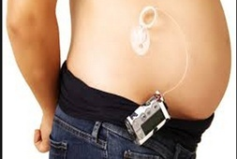
Diabète pré gestationnel
Insulinothérapie: (1)
Le diabète de type 1, l'insulinothérapie optimisée consiste soit en :
*un traitement par injections quotidiennes d'insuline :
- une injection d'insuline d'action rapide avant chaque repas
-et une ou plusieurs injections d'insuline d'action prolongée
*soit en un traitement par pompe à insuline portable diffusant l'insuline par voie sous-cutanée.
Bécard M, Diabète prégestationnel et grossesse. EMC Gynécologie/Obstétrique 2010 ; 5-042-C-25

Slide 44
Diabète pré gestationnel
Insulinothérapie: (2)
Le diabète de type 2 traité par régime seul ou par antidiabétiques oraux, le relais est fait par l'insulinothérapie .
Instaurée habituellement lors d’une hospitalisation en diabétologie.
Les besoins en insuline sont variables d’une patiente à une autre, augmentent au cours de la gestation.
L'adaptation du traitement fait appel à une intensification de l'autosurveillance glycémique avec des contrôles de glycémie capillaire.

Slide 45
Diabète pré gestationnel
Les complications aigues:
L’acidocétose diabétique:
-Se développe plus vite, apparait à des seuils bas 1
-Mortalité fœtale+++
-Clinique classique, parfois discrète++
-Traitement: préventif++++, Education
Les hypoglycémies:
-En début de grossesse, plus fréquente
-Prévention: prise de féculents, collations
-Hypoglycémie modérée: 15 g de sucres rapides
Guo RX, Yang LZ, Li LX, Zhao XP, Diabetic ketoacidosis in pregnancy tends to occur at lower ..blood glucose level.J Obstet Gynaecol Res. 2008 Jun;34(3):324-30

Slide 46

Diabète pré gestationnel
L’accouchement: (1)
Equilibre rigoureux tout au long de l'accouchement, quelle que soit la voie.
La surveillance glycémique horaire sera poursuivie jusqu'à reprise d'une alimentation normale et stabilisation des doses d'insuline.
Au cours du travail, L’objectif est de maintenir la glycémie entre 0,90 et 1,20g/L.

Slide 47
Diabète pré gestationnel
Allaitement:
L'allaitement maternel est conseillé
Il contre-indique l'utilisation des antidiabétiques oraux.
Glucides lents, avec une répartition similaire à celle de la femme enceinte, pour limiter le risque d'hypoglycémies.

Slide 48
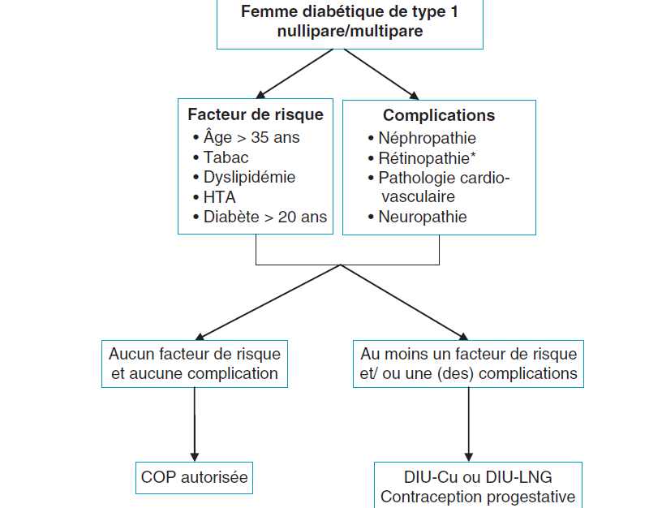
Diabète pré gestationnel
La contraception: (1)
La Société Française d'Endocrinologie (SFE) en 2010

Slide 49
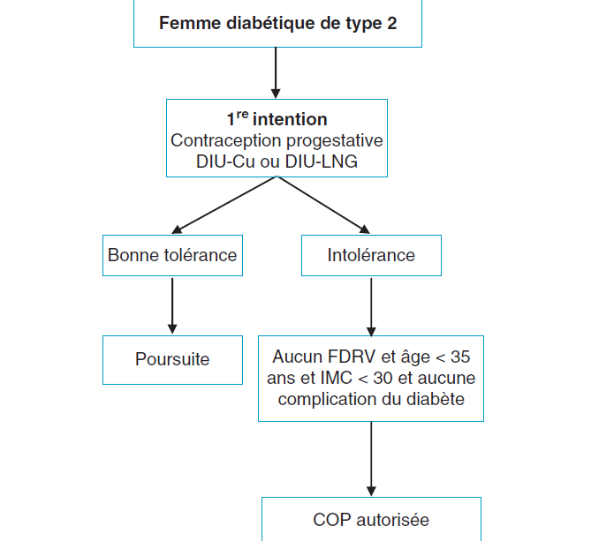
Diabète pré gestationnel
La contraception: (2)
La Société Française d'Endocrinologie (SFE) en 2010

Slide 50
Messages à retenir
Diabète et grossesse : situation gestationnelle à haut risque aussi bien pour le fœtus que pour la mère.
planification + encadrement optimisés ↓risques collaboration
Multidisciplinaire étroite (diabétologue, néo natologiste, et gynéco obstétricien)
Traitement actuel reste: Insulinothérapie
Notes:
tout en nécessitant une
: conditions rarement réunies dans nos pays à ressources limitées.

Slide 51

CONCLUSION

